Slide 1
实验四 分立元件放大器

Slide 2
实验四 分立元件放大器
北航电工电子中心
1.实验目的
2.实验电路
3.实验内容
4.仪器的使用
5.注意事项
6.教师对实验结果的检查

Slide 3
实验四 分立元件放大器
北航电工电子中心
实验目的
1.进一步掌握电子仪器和仪表的使用。
2.学习放大器的设计,掌握调整放大器静态工作点的方法。
3.掌握放大器动态参数Au 、 r_{i} 、 r_{O}测量方法。
4.观察静态工作点的变化对输出波形的影响。

Slide 4
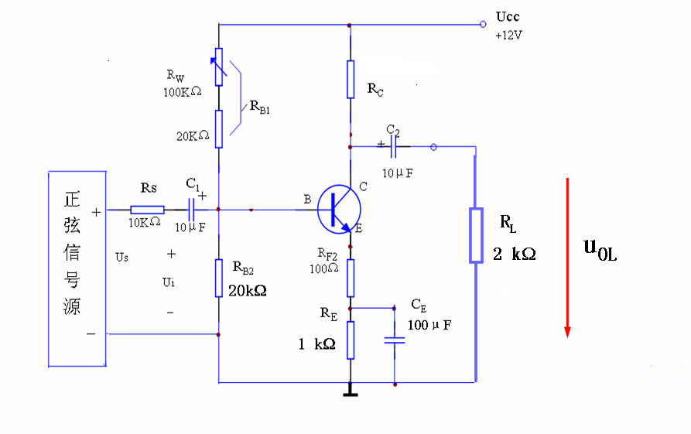
实验四 分立元件放大器
北航电工电子中心
实验电路
2 kΩ
K₁

Slide 5
实验四 分立元件放大器
北航电工电子中心
实验设备
1 直流稳压电源
2 函数发生器
3 示波器
4 数字万用表
5 数字毫伏表
6 实验板

Slide 6
实验四 分立元件放大器
北航电工电子中心
实验内容
1.调静态工作点
电源电压U_{CC}=12V，K1闭合；U_{i}=0，U_{S}=0。
调R_{B1}(R_{W})，使I_{CQ}=2mA，即U_{EQ}=2V，
测U_{BQ}，U_{CQ} ，计算U_{BEQ},I_{CQ},U_{CEQ}。

Slide 7
实验四 分立元件放大器
北航电工电子中心
实验内容（续）
★分别测量晶体管各极对地电压U_{BQ}，U_{CQ}，U_{EQ}，通过下面的公式计算出静态工作点：
U_{BEQ}＝ U_{BQ} － U_{EQ}
I_{CQ}≈I_{EQ}＝
U_{CEQ} ＝ U_{CQ}－U_{EQ}
U_{EQ}
R_{e}
★由于I_{BQ}为微安级，通常测静态工作点时不测。

Slide 8
实验四 分立元件放大器
北航电工电子中心
实验内容（续）
2.动态参数测量（A_{U}、A_{S} 、 r_{i} 、 r_{O} ）
加入正弦信号使u_{i}=10mv，f=1KHZ。用示波器观察u_{OL}的波 形，在u_{OL}不失真的条件下测u_{s}、u_{i、} u_{O}、 u_{OL} 的有效值。
计算 A_{U}=-u_{OL}/u_{i} A_{S}=-u_{OL}/u_{s} 、
ri=[ui/(us-ui)]Rs rO=(uo/u_{OL} -1)R_{L}
画出u_{s}，u_{i}，u_{OL}的波形。

Slide 9
实验四 分立元件放大器
北航电工电子中心
实验内容（续）
3.改变静态工作点对输出波形的影响及负反馈对输出波形失真的改善
① K₁ 闭合, 调R_{B1}(R_{W})，使U_{EQ} 小于1V，加u_{i}=25mv，f=1KHZ；用示波器观测并画出u_{OL}波形，测量 U_{EQ} 、U_{BQ、}U_{CQ}，并由此判断这是何种失真? 将K₁断开，观察并画出u_{OL}波形。
② K₁ 闭合，调R_{B1}(R_{W})，使U_{EQ}的值大于3V，加u_{i}=25mv，f=1KHZ用示波器观测并画出u_{OL}波形，测量 U_{EQ} 、U_{BQ、}U_{CQ}，并由此判断这是何种失真? 将K₁断开，观察并画出u_{OL}波形。

Slide 10
实验四 分立元件放大器
北航电工电子中心
实验内容（续）
4.放大器通频带的测量（选做）
①K₁闭合，调R_{B1}(R_{W})，使I_{CQ}=2mA，即U_{EQ}=2V。
加入正弦信号使u_{i}=10mv并保持不变，用示波器观察u_{OL}的波形，改变频率使A_{U}下降到0.707 A_{U}，记下此频率填入下表中。
② K₁断开，重复上述步骤。
 | f_{L} | u_{OL} | f_{M} | u_{OL} | f_{H} | u_{OH}
无反馈 |  |  | 1KHZ
有反馈 |  |  | 1KHZ

Slide 11
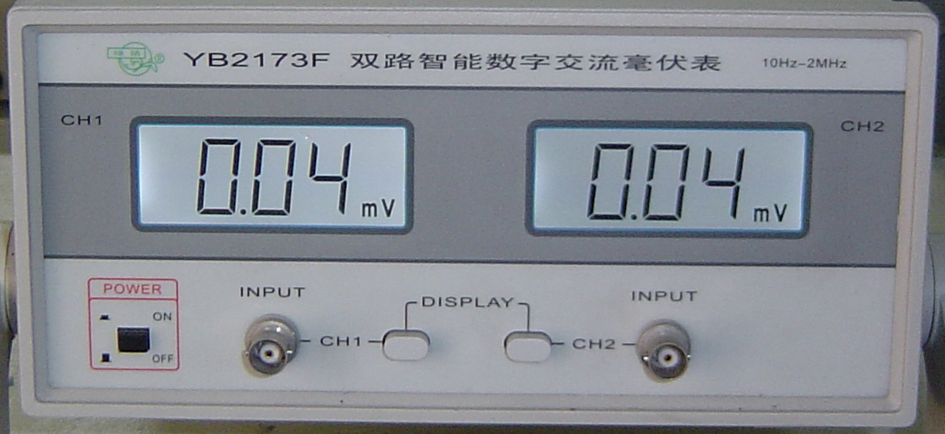
实验四 分立元件放大器
北航电工电子中心
双路智能数字交流毫伏表
功能：两通道只能测量交流电压大小。但每通道测量的输
入电压不大于500V（DC + ACp-p）。
交流电压范围：
300μV～300V。-70dB～+50dB。1V=0dB。
交流电压频率范围：
10Hz～2MHz。
电缆上红色夹为信号正极，
电缆上黑色夹为信号负极。
通道1显示
通道2显示
电源开关
通道1输入
V/dB切换显示按钮
通道2输入

Slide 12
实验四 分立元件放大器
北航电工电子中心
仪器使用
1.在以上的测量中，直流电压用数字万用表的直流 电压档测。
2.交流电压用数字毫伏表测。
3.用示波器同时观测放大器的输入、输出电压波形。

Slide 13
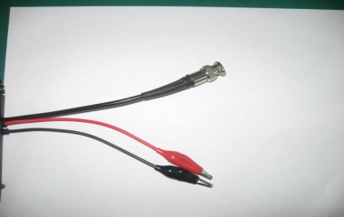

实验四 分立元件放大器
北航电工电子中心
注意事项：
1.各仪器与放大器连接一定要共地。
稳压电源
函数发生器
放大电路
示波器
2.在带载情况下测定u_{i}（函数发生器的输出电压）。
示波器
稳压电源
ui
函数发生器
放大电路
3.示波器的双踪同时使用时，两根地线（黑夹子）要共地连接，切勿跨接元件。

Slide 14
实验四 分立元件放大器
北航电工电子中心
4. 晶体管的极性（NPN,9013）
5. 电解电容的极性
6. 遇到问题，用仪表或测量设备检查，
不要反复拆线接线。
7. 使用仪表、设备按要领操作。

Slide 15
实验四 分立元件放大器
北航电工电子中心
教师对实验中间结果的检查
1.正确的U_{EQ}、U_{BQ}、U_{CQ}。
2.示波器同时观测输入、输出电压的波形。
3.两种输出失真波形。
总结要求
1.画出测试时所用仪器的接线。
2.写出测量A、AS、ri 、ro 的步骤。
3.整理实验数据，与计算结果一起列于表格中。
4.结合所测结果，讨论负反馈对放大器性能的影响。
The End

